Slide 1


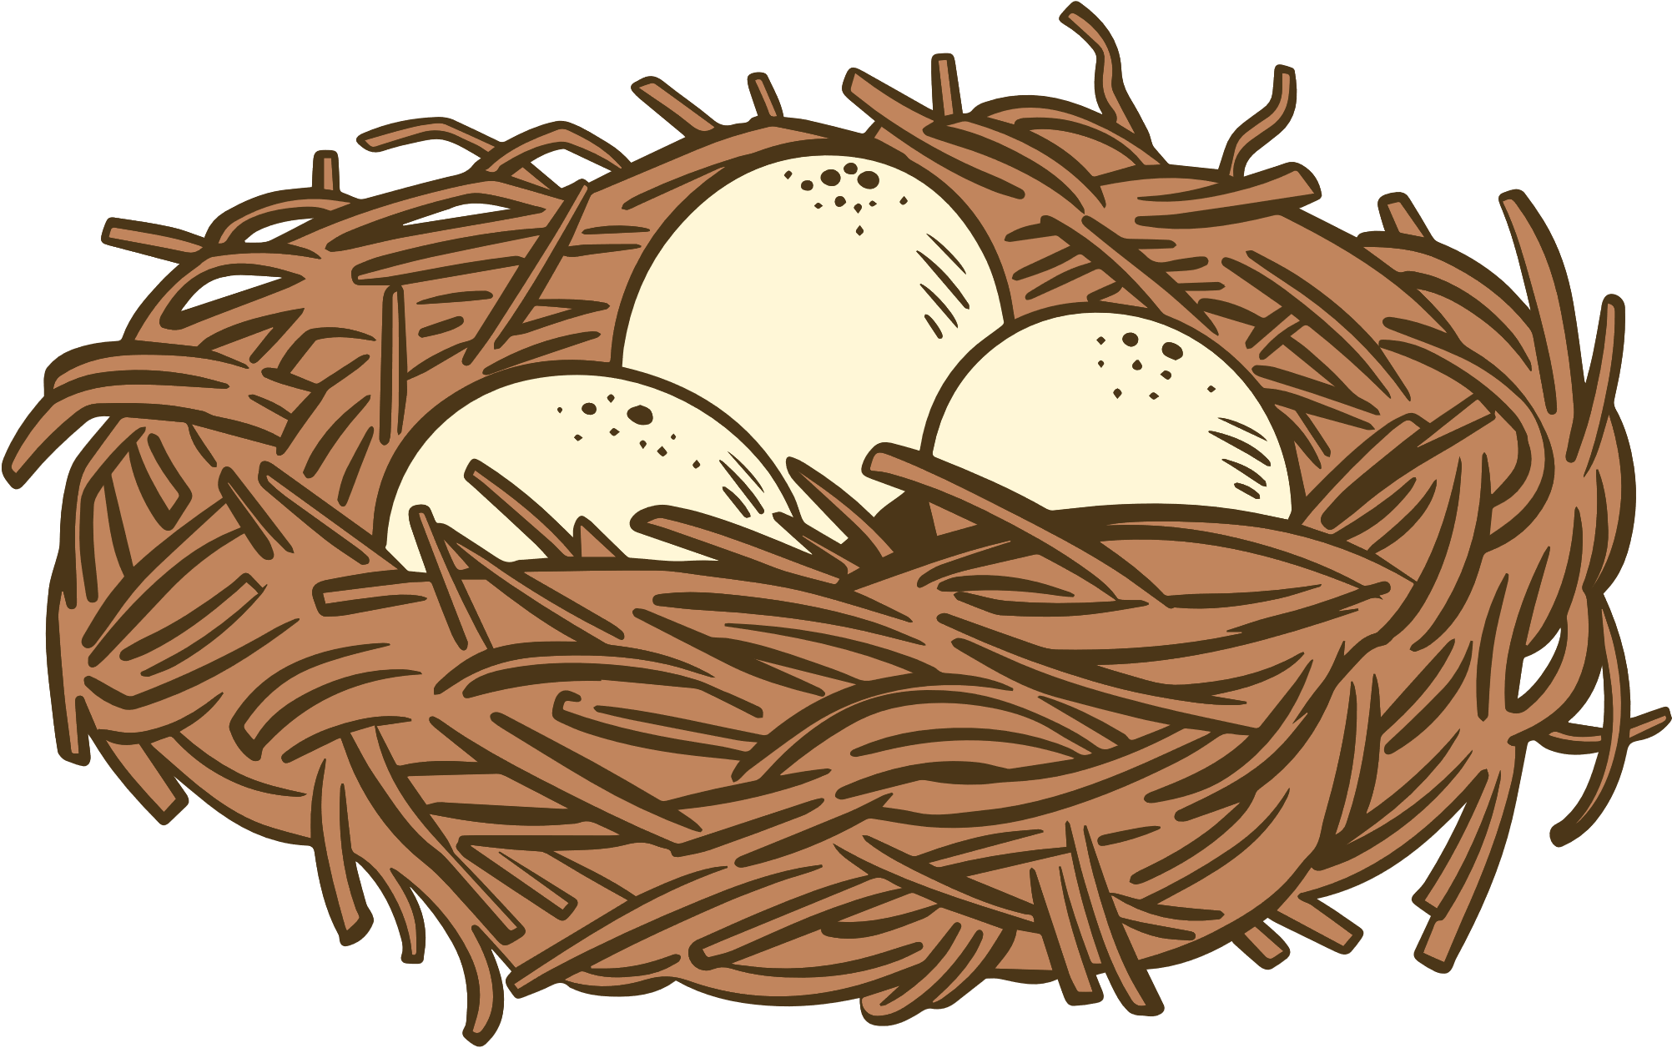

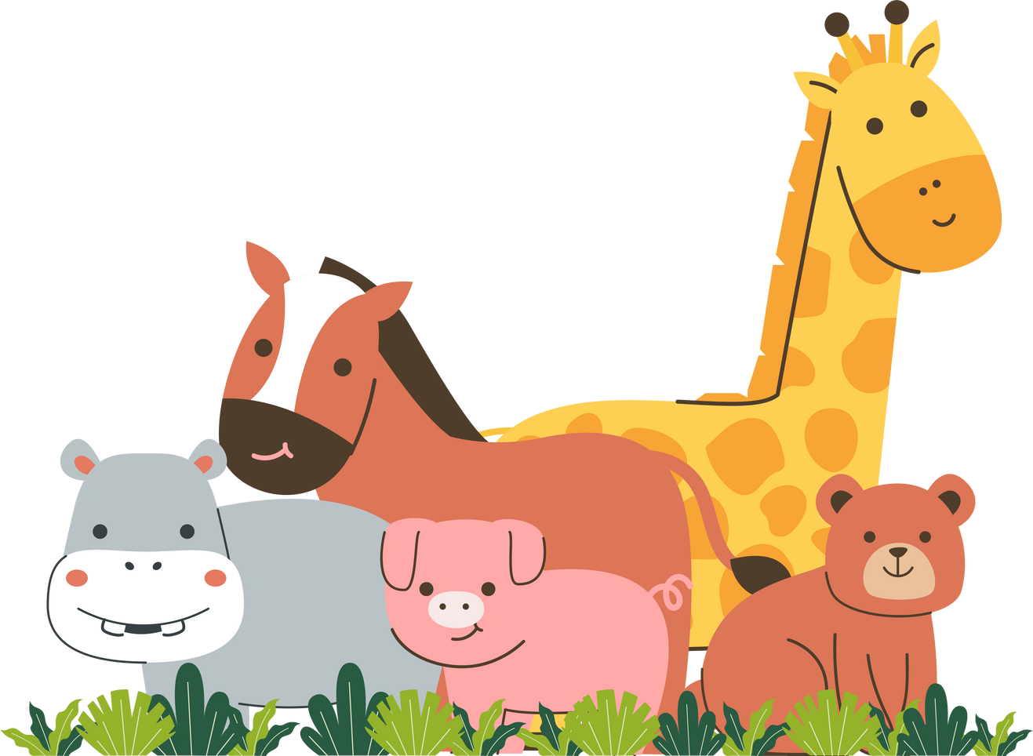
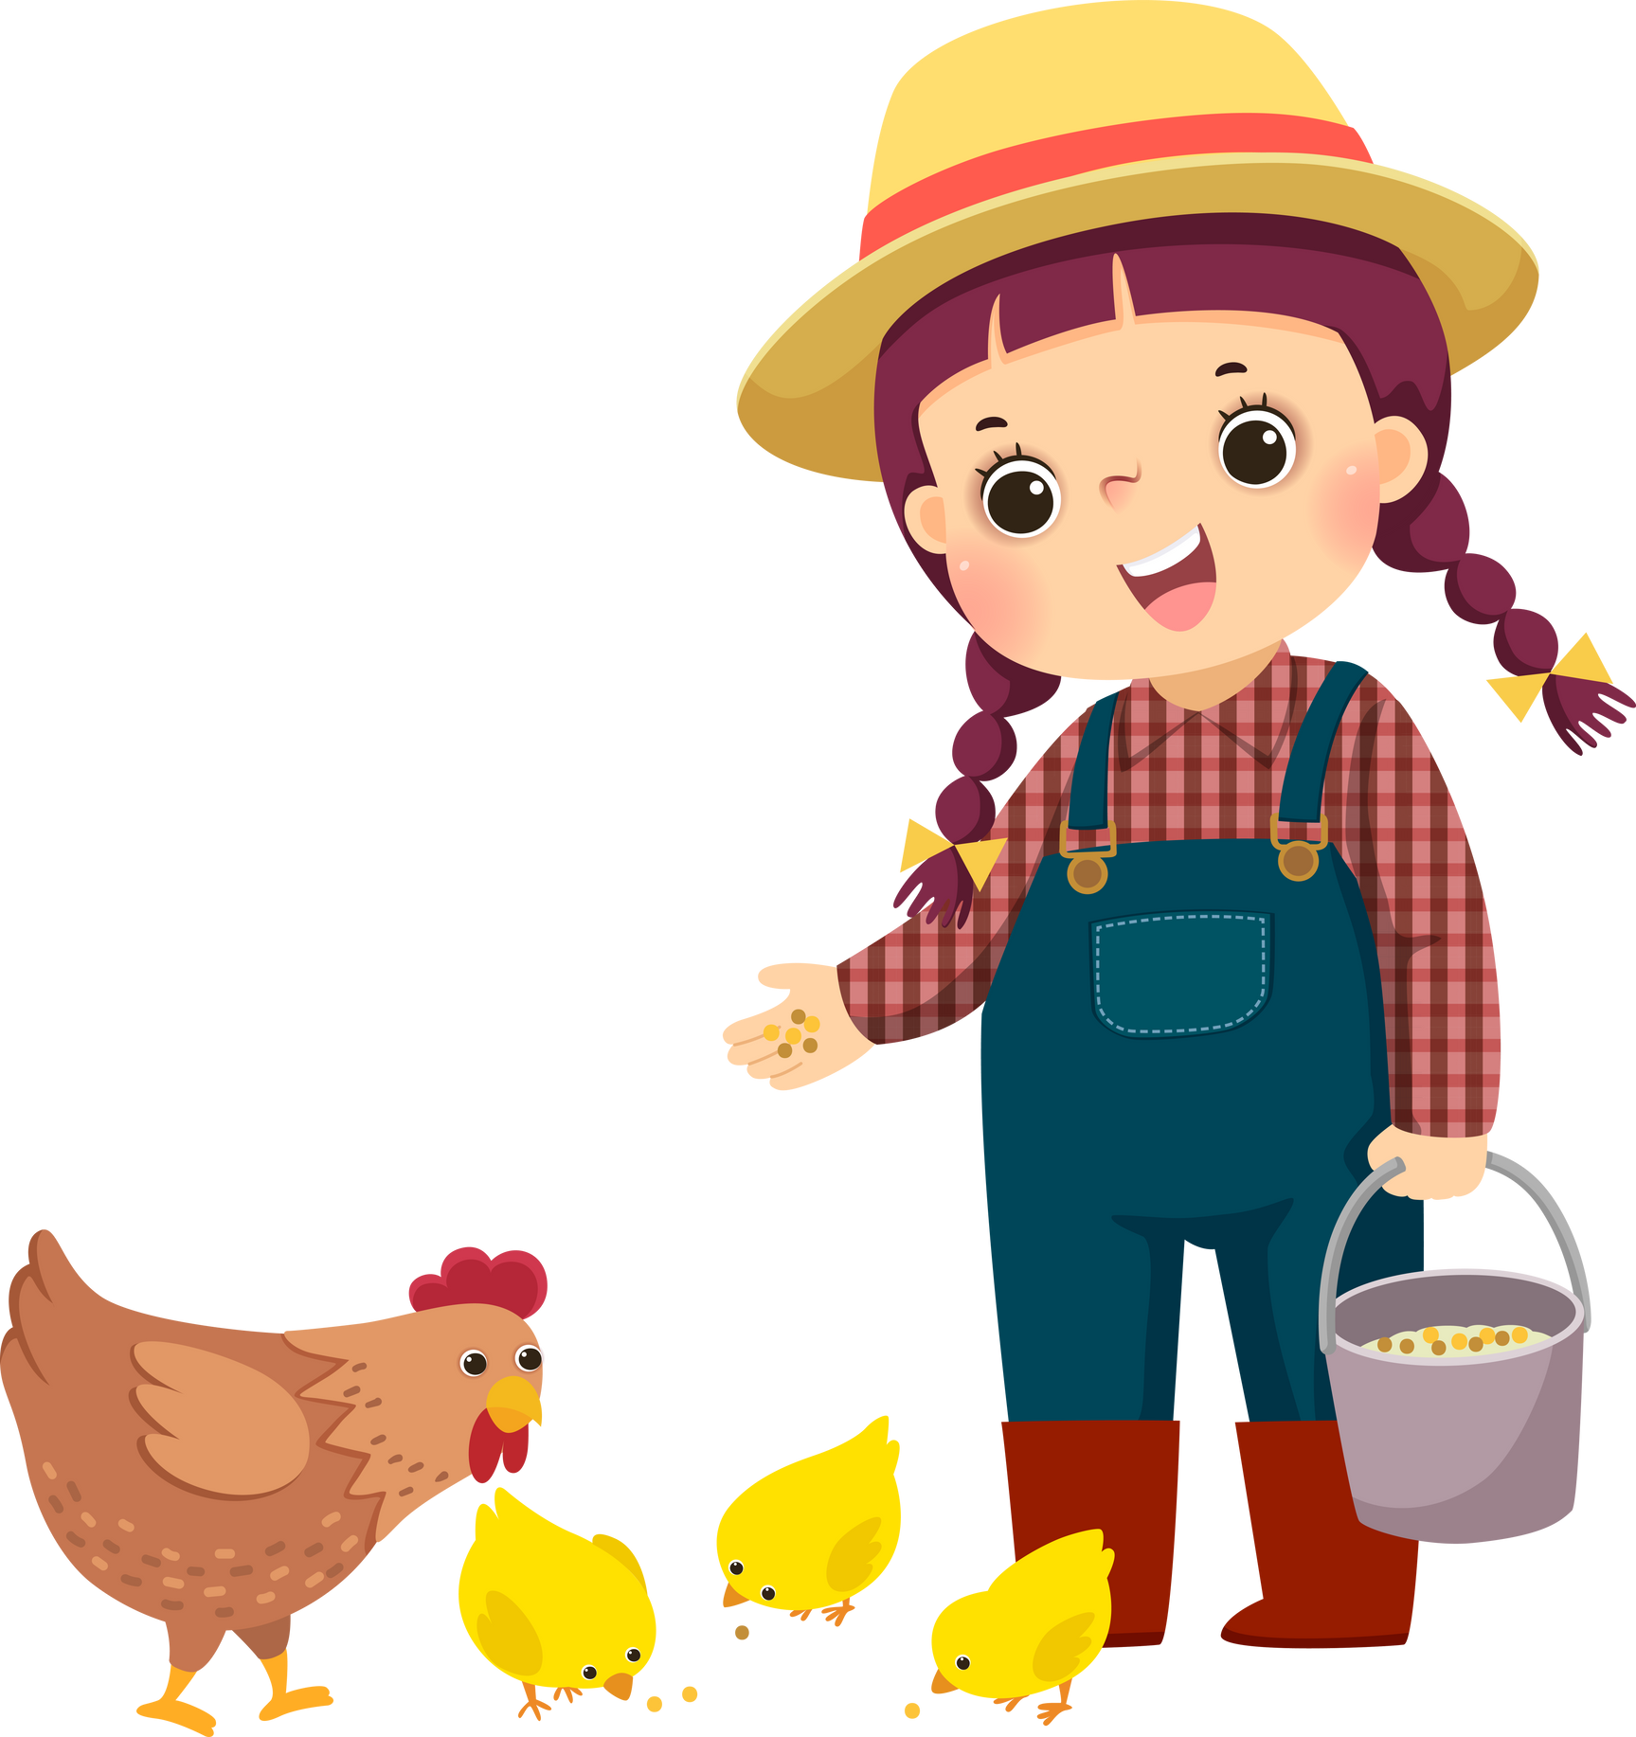
Chủ đề
Động vật

Slide 2

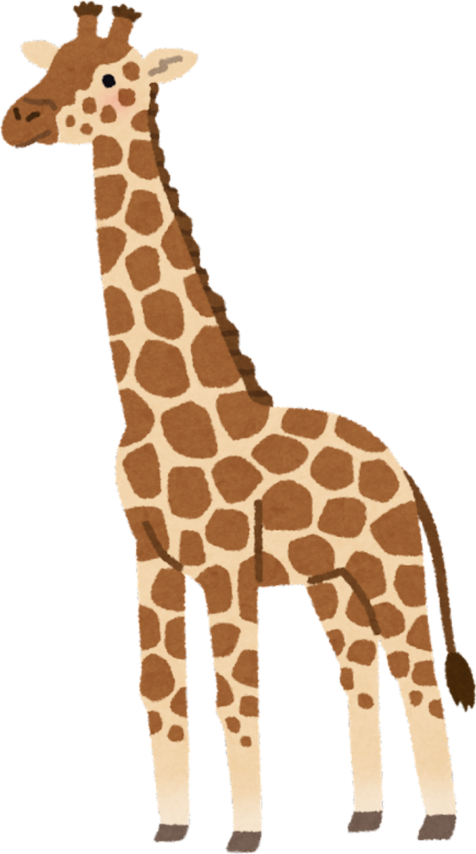
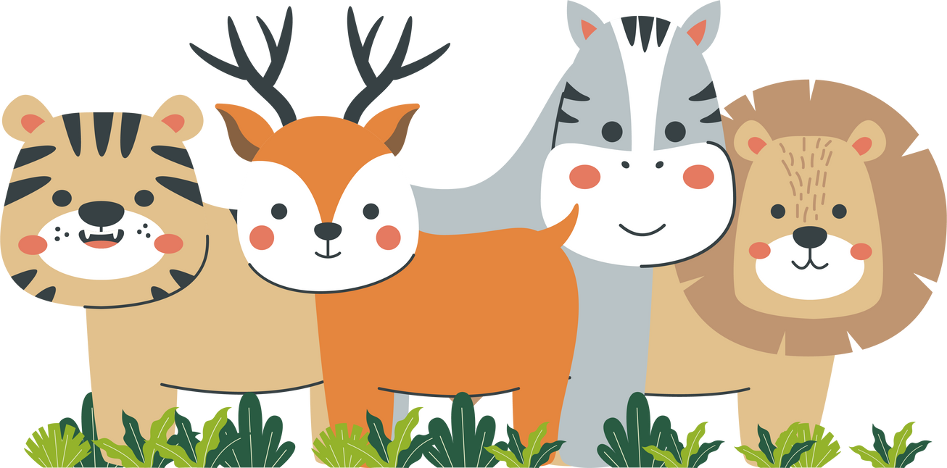
Kế hoạch chủ đề nhánh 1: Bí ẩn nơi rừng xanh
Ngày 30/12/2024 | Ngày 31/12/2024 | Ngày 1/1/2025 | Ngày 2/1/2025 | Ngày 3/1/2025
Phát triển thể chất VĐCB: Trườn kết hợp trèo qua ghế dài 1,5m x 30cm | Phát triển nhận thức: "Tách gộp 7 đối tượng thành 2 phần theo cách cách khác nhau" | Nghỉ tết dương lịch | Phát triển thẩm mỹ: In bàn tay tạo thành các con vật | Phát triển TCKN-XH Dạy trẻ chăm sóc, yêu quý con vật nuôi
- Quan sát: Con gà trống - TCVĐ: Đi bước dồn trước, dồn ngang - Chơi tự chọn: Góc không gian sáng tạo: + Làm con vật từ đất nặn + Làm con vật từ lá cây * Chạy nhanh | - Quan sát: Cây hoa đồng tiền - TCVĐ: Chú rắn tinh nghịch - Chơi tự chọn: Không gian sáng tạo + Tạo hình từ thân cây + Tạo dáng con vật qua hột hạt,... | Nghỉ tết dương lịch | - Quan sát: Thời tiết - TCVĐ: Chim sẻ và thợ săn - Chơi tự chọn: Không gian sáng tạo + Trang trí con vật từ hoa, lá + Tạo hình con vật từ lá cây + Tạo hình con vật từ hột hạt * Squats | - Quan sát: Con chó - TCVĐ: Ném boling - HĐTN: Chăm sóc và bảo vệ con vật (Con thỏ)
- Tìm hiểu 1 số con vật sống trong rừng - nghe truyện: Chú thỏ tinh khôn | - Kể lại chuyện “Rùa con tìm nhà” - Chơi bút chì thông minh | Nghỉ tết Dương lịch | - Thực hành cùng bạn, giúp bạn chuẩn bị bàn tiệc nhân ngày sinh nhật, lễ tết - Hát: Chú voi con ở bản đôn | - Vận động minh họa: Chú khỉ con - Đặt lời mới theo giai điệu bài hát "Gà trống, cún con, mèo con"

Slide 3




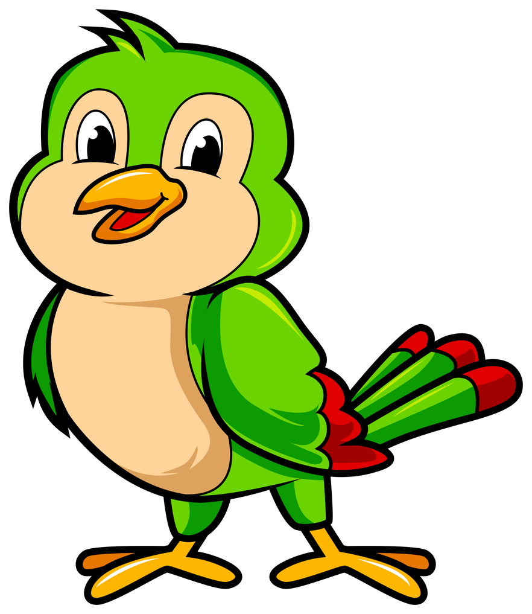

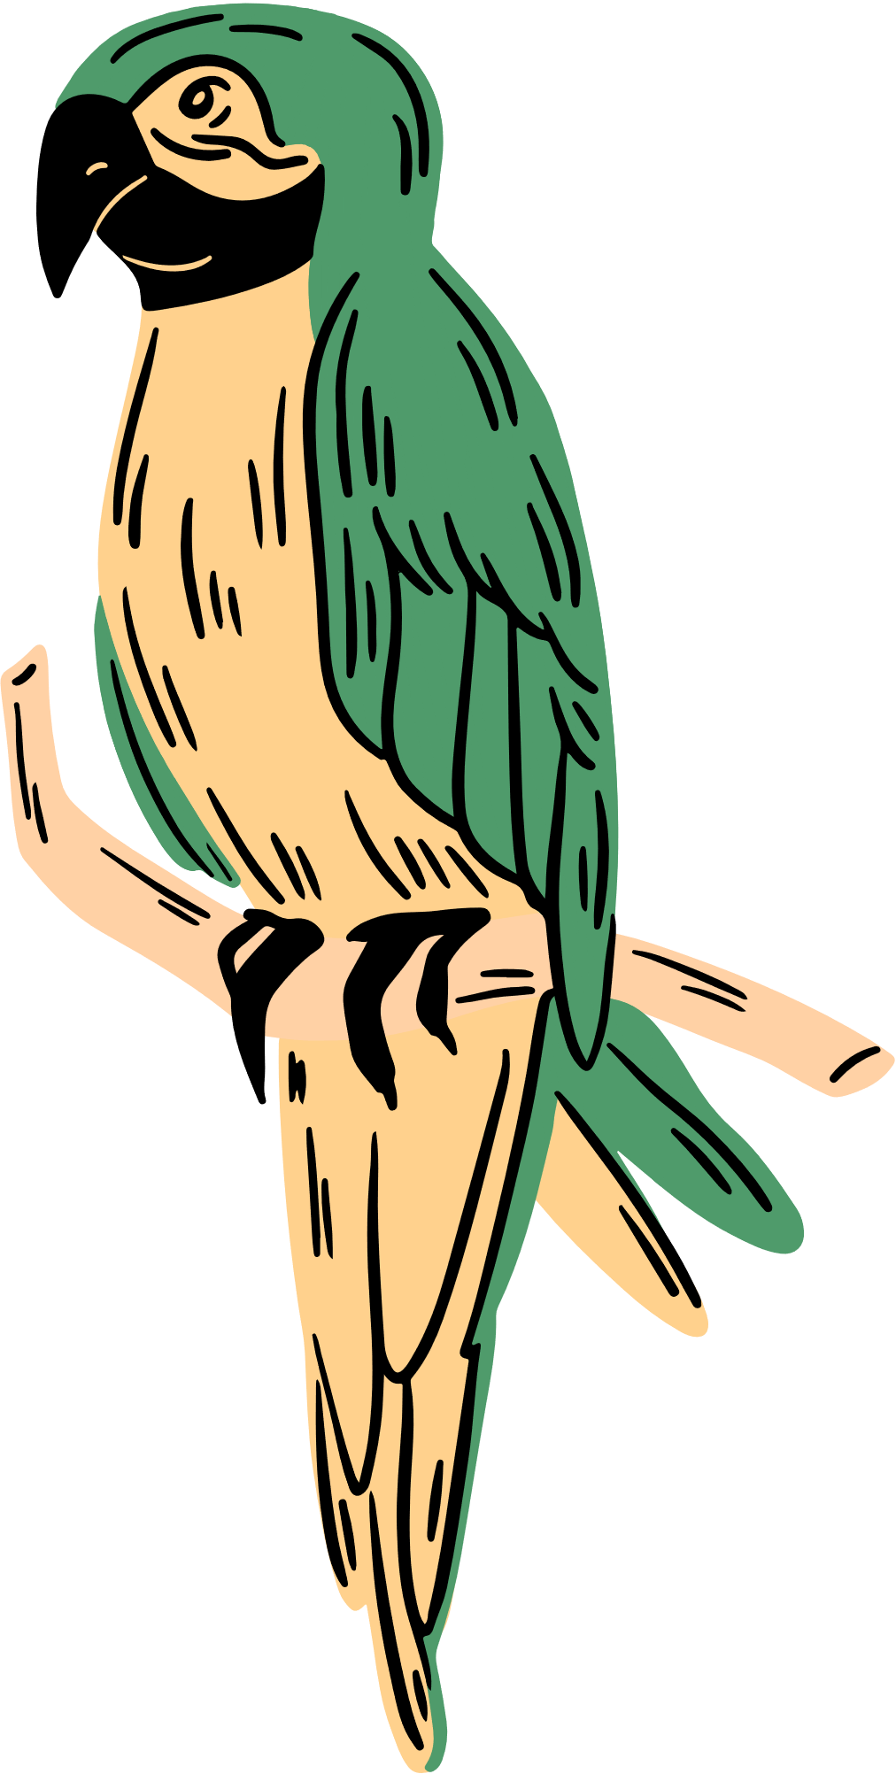





Kế hoạch chủ đề nhánh 2: Dự án: Làm tổ chim
Ngày 6/1/2025 | Ngày 7/1/2025 | Ngày 8/1/2025 | Ngày 9/1/2025 | Ngày 10/1/2025
Phát triển thể chất VĐCB: Bật sâu 40-45cm | Phát triển nhận thức HĐ 5E: Tìm hiểu về tổ nuôi chim | Phát triển ngôn ngữ: Làm quen chữ cái "b, d, đ | Phát triển thẩm mỹ HĐ EDP: Làm tổ nuôi chim | Phát triển thẩm mỹ Sử dụng bộ gõ cơ thể vận động “Đi sở thú"”
- Quan sát: Con sư tử đá - TCVĐ: Bật qua vật cản cao 15-20cm - Chơi tự chọn: Khám phá thử nghiệm + Chơi dòng chảy nhanh chậm + Chơi đong đo nước + Chơi câu cá, đua thuyền trên cạn | - Quan sát: Con voi đá - TCVĐ: Ếch ở dưới ao - Chơi tự chọn góc khám phá thử nghiệm + Vật chìm vật nổi + Vẽ tranh cát + Ô ăn quan *Kéo mo cau | - Quan sát: Con huơu cao cổ đá - TCVĐ: Bịt mắt bắt dê - Chơi tự chọn góc khám phá thử nghiệm + Đo dung tích bằng một đơn vị đo + Dòng chảy nhanh - chậm + Vật chìm vật nổi + Tan – không tan | - Quan sát:Thời tiết - TCVĐ: Ếch ở dưới ao - Chơi tự chọn góc khám phá thử nghiệm + In hình trên cát + Vẽ tranh trên cát + Quan sát sự bay hơi của nước * Bật trên thảm nhún | - Quan sát: Tổ chim bồ câu - HĐTN: Chăm sóc và bảo vệ con vật (Chim bồ câu)
- Truyện: Ong và bướm - Nghe bạn kể chuyện | - Xây dựng mẫu thiết kế "Tổ nuôi chim" (B2,B3) - Chơi góc xây dựng | - Trò chơi: Dệt vải - Chơi góc kể chuyện | - Hát “bài ca của chuồn chuồn - Đặt lời mới theo giai điệu bài hát "Gà trống, cún con, mèo con" | - Truyện Rùa con tìm nhà - Vệ sinh lớp cuối tuần

Slide 4




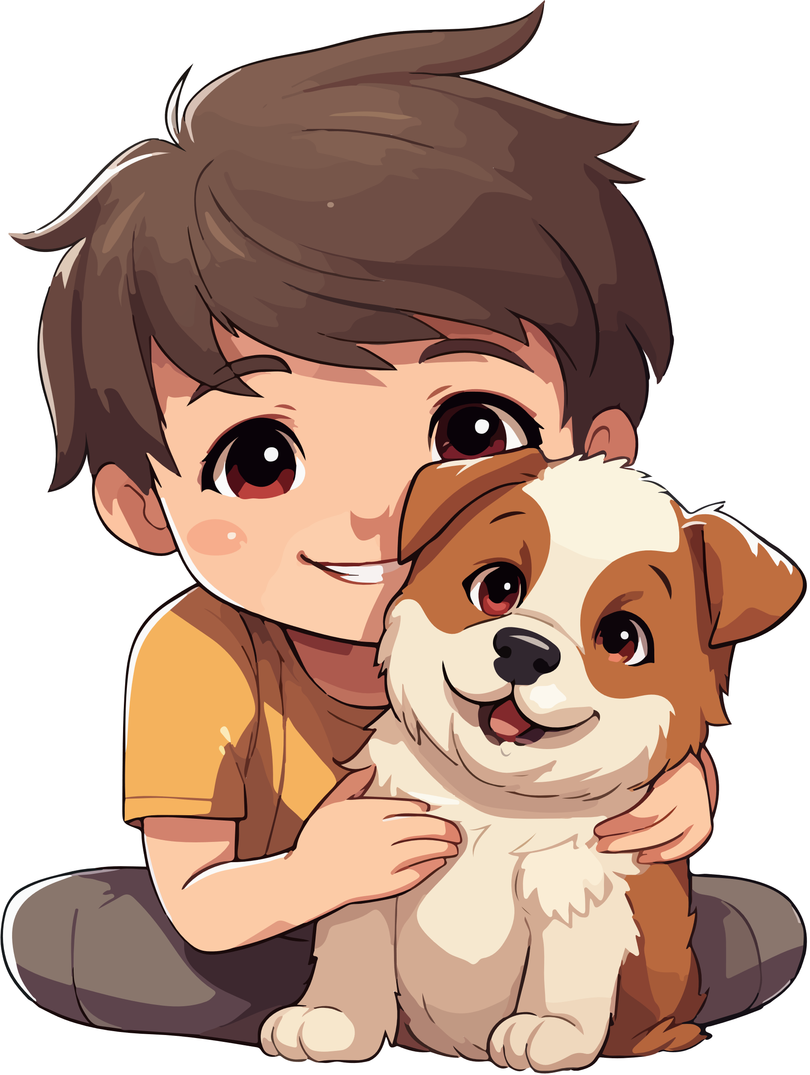



Kế hoạch chủ đề nhánh 3: động vật sống trong gia đình
Ngày 13/1/2025 | Ngày 14/1/2025 | Ngày 15/1/2025 | Ngày 16/1/2025 | Ngày 17/1/2025
Phát triển nhận thức Tìm hiểu vòng đời phát triển của con gà | Phát triển nhận thức: Xem giờ đúng trên đồng hồ | Phát triển ngôn ngữ Tập tô chữ cái “b, d, đ” | Phát triển ngôn ngữ Kể chuyện sáng tạo về các con vật | Phát triển thẩm mỹ Rèn kỹ năng âm nhạc
- Quan sát: Thời tiết - TCVĐ: bịt mắt bắt dê; - Chơi tự chọn: Steam + Làm con vật từ hột hạt + Trang trí tranh từ đất nặn + Sáng tạo con vật từ đá cuội | - Quan sát: Cây hoa cúc - TCVĐ: Ném xa bằng 1 tay - Chơi tự chọn: Steam + Chơi gấp giấy + Làm con vật từ vỏ cây + Vẽ tranh trên cát + Tạo tranh từ vỏ trứng | - Quan sát: Chim bồ câu - TCVĐ: Rồng rắn lên mây - Chơi tự chọn: Steam + Nặn con vật + Trang trí tranh từ các nguyên học liệu: tăm bông, ống hút,.... * Bật cao | HĐTN: Chăm sóc và bảo vệ con vật( con gà) | Trưng bày sản phẩm cuối chủ đề * Chạy nhanh
- Hát : Bài ca của chuồn chuồn - Đặt lời mới theo giai điệu bài hát "Gà trống, cún con, mèo con" | - Trò chơi: “Thư gửi bạn bị ốm - Thực hành một số thao tác cơ bản với máy tính: tắt, mở, di chuyển chuột, kích chuột , mở thư mục | - Dạy trẻ cách ứng phó với rét đậm, rét hại - Đồng dao: vè loài vật | - Truyện: Chú thỏ tinh khôn - Nghe bạn kể chuyện | - Dạy trẻ không nghịch các vật sắc nhọn - Vệ sinh lớp cuối tuần

